Slide 1
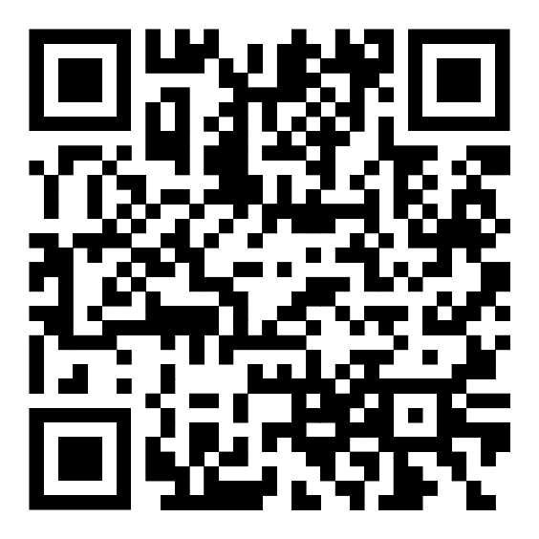
Особенности федеральных адаптированных общеобразовательных программ для обучающихся с ОВЗ
Руководитель Ресурсной школы по направлению: «Программно – методическое сопровождение образовательной деятельности детей с ОВЗ в условиях образовательной организации»
Лемешева К.С.

Slide 3
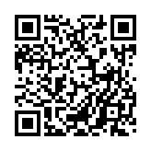
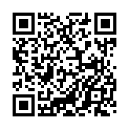
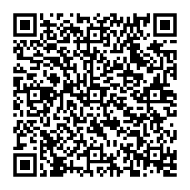
ФАОП для обучающихся с ОВЗ
 | Приказ Министерства просвещения России от 24.11.2022 года № 1025 «Об утверждении федеральной адаптированной образовательной программы основного общего образования для обучающихся с ограниченными возможностями здоровья»
 | Приказ Министерства просвещения России от 24.11.2022 года N 1023 Об утверждении федеральной адаптированной образовательной программы начального общего образования для обучающихся с ограниченными возможностями здоровья
 | Приказ Министерства просвещения России от 24.11.2022 года N 1026 Об утверждении федеральной адаптированной основной общеобразовательной программы обучающихся с умственной отсталостью (интеллектуальными нарушениями)

Slide 4
ИКП РАО
Абкович А.Я. «Об обновлении федеральных требований к структуре и содержанию программ общего образования обучающихся с ОВЗ, с инвалидностью» | Соловьева Т.А. «Актуальные вопросы общего образования обучающихся с ОВЗ, с инвалидностью в соответствии с обновлением программно-методического обеспечения» | Мартынова И.И. «Основные положения ФАООП»
http://www.irort.ru/sites/default/files/1%20Абкович%20А.Я._1%20день_Научно-метод.%20семинар%20%281%29.pdf | https://slide-share.ru/soloveva-tatyana-aleksandrovna-dpndirektor-fgbnu-ikpaktualnie-789759?ysclid=lics1eu5jk15431363 | http://csoso.ru/wp-content/uploads/2023/01/Основные-положения-ФАООП_Мартынова-ИИ.pdf

Slide 5
ГЛУХИЕ ( стандарт ОВЗ стр. 13)
Вариант 1.1 (норма) | Вариант 1.2 (ЗПР) | Вариант 1.3 (Легкая УО) |  | Вариант 1.4 (Умеренная УО)
СЛАБОСЛЫШАЩИЕ И ПОЗДНООГЛОХШИЕ ( Стандарт стр.68)
Вариант 2.1. | Вариант 2.2 (ЗПР) | Вариант 2.3. (Легкая УО)
СЛЕПЫЕ ( стр.103)
Вариант 3.1 | Вариант 3.2 (ЗПР) | Вариант 3.3 (Легкая УО) |  | Вариант 3.4 (Умеренная УО)
ДЛЯ СЛАБОВИДЯЩИХ (Стандарт стр.146)
Вариант 4.1 | Вариант 4.2 (ЗПР) | Вариант 4.3 (Легкая УО)
ДЛЯ ОБУЧАЮЩИХСЯ С ТЯЖЕЛЫМИ НАРУШЕНИЯМИ РЕЧИ (Стандарт стр.176)
Вариант 5.1 | Вариант 5.2 (ЗПР)
ДЛЯ ОБУЧАЮЩИХСЯ С НАРУШЕНИЯМИ ОПОРНО-ДВИГАТЕЛЬНОГО АППАРАТА (стр. 204)
Вариант 6.1 | Вариант 6.2 (ЗПР) | Вариант 6.3 (Легкая УО) |  | Вариант 6.4 (Умеренная УО)
ДЛЯ ОБУЧАЮЩИХСЯ С ЗАДЕРЖКОЙ ПСИХИЧЕСКОГО РАЗВИТИЯ (СТР.260)
Вариант 7.1 | Вариант 7.2 (Пролонгированные сроки)
ОБУЧАЮЩИХСЯ С РАССТРОЙСТВАМИ АУТИСТИЧЕСКОГО СПЕКТРА (СТР.284)
Вариант 8.1 | Вариант 8.2 ЗПР | Вариант 8.3 (Легкая УО) |  | Вариант 8.4 (Умеренная УО)

Slide 6
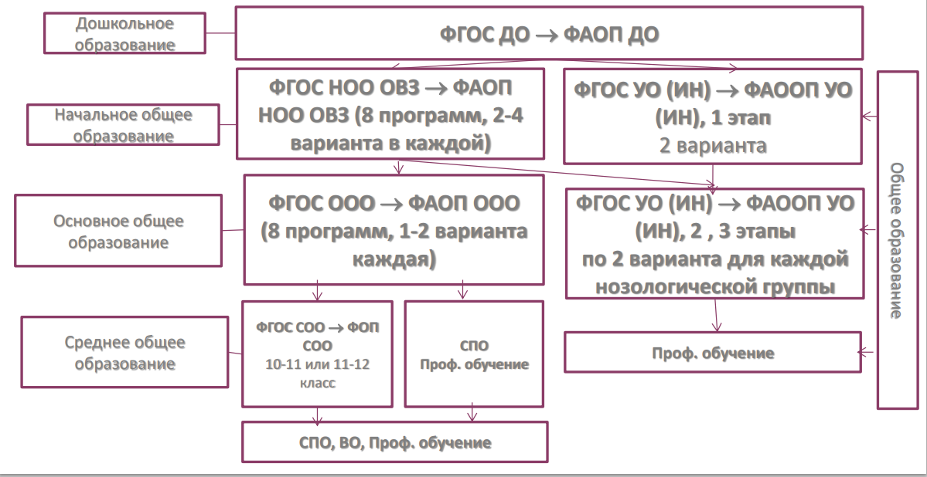
Единое образовательное пространство

Slide 7
ФГОС НОО ОВЗ

Slide 8
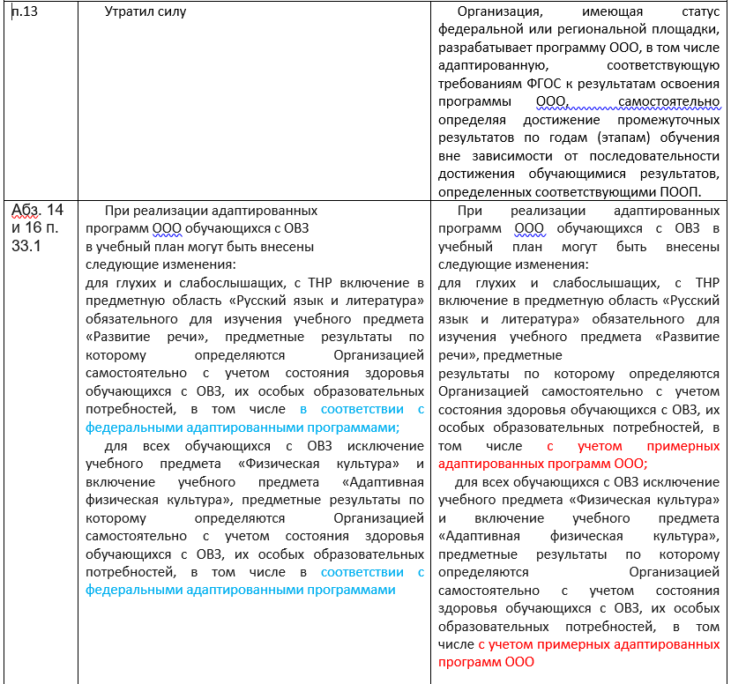
ФГОС ООО - 2021

Slide 9
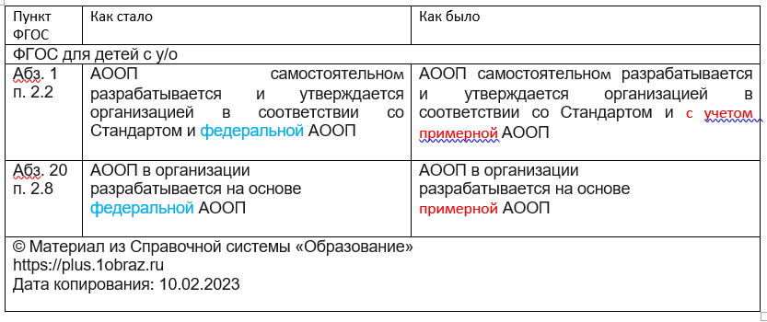
ФГОС для обучающихся с УО (ИН)

Slide 10
БЫЛО | СТАЛО
8 примерных АООП НОО (варианты 1-4) | ФАООП НОО (внутри программы сохранены варианты 1-4)
8 примерных АООП ООО | ФАООП (внутри сохранены варианты 1-2)

Slide 11
Варианты АООП НОО для различных групп обучающихся с ОВЗ (было и осталось)
№ | Группы обучающихся с ОВЗ | Варианты ФАОП НОО
1. | Глухие обучающиеся | 1.1 | 1.2 | 1.3 | 1.4
2. | Слабослышащие и позднооглохшие обучающиеся | 2.1 | 2.2 | 2.3
3. | Слепые обучающиеся | 3.1 | 3.2 | 3.3 | 3.4
4. | Слабовидящие обучающиеся | 4.1 | 4.2 | 4.3
5. | Обучающиеся с тяжелыми нарушениями речи | 5.1 | 5.2
6. | Обучающиеся с нарушениями опорно-двигательного аппарата | 6.1 | 6.2 | 6.3 | 6.4
7. | Обучающиеся с задержкой психического развития | 7.1 | 7.2
8. | Обучающиеся с расстройствами аутистического спектра | 8.1 | 8.2 | 8.3 | 8.4

Slide 12
Варианты АООП ООО для различных групп обучающихся с ОВЗ
№ | Группы обучающихся с ОВЗ | Варианты ФАОП ООО (сохранены)
1. | Глухие обучающиеся | 1.1 | 1.2
2. | Слабослышащие, позднооглохшие, кохлеарно имплантированные обучающиеся | 2.2.1 | 2.2.2
3. | Слепые обучающиеся | 3.1 | 3.2
4. | Слабовидящие обучающиеся | 4.1 | 4.2
5. | Обучающиеся с тяжелыми нарушениями речи | 5.1 | 5.2
6. | Обучающиеся с нарушениями опорно-двигательного аппарата | 6.1 | 6.2
7. | Обучающиеся с задержкой психического развития | 7
8. | Обучающиеся с расстройствами аутистического спектра | 8.1 | 8.2

Slide 14
Обновленные санитарно- гигиенические нормы и правила
• Санитарно-эпидемиологические требования к образовательным
организациям, утвержденные Постановлением главного
государственного санитарного врача РФ от 28 сентября 2020 г. № 28
(СП 2.4.3648-20).
• Гигиенические нормативы и требования к обеспечению безопасности
и безвредности для человека факторов среды обитания,
утв. Постановлением главного государственного санитарного врача
РФ от 28 января 2021 г. № 2 (СанПиН 1.2.3685-21).
• (Максимально допустимая учебная нагрузка, 10 часов внеурочной
деятельности

Slide 15
Чек-лист для анализа соблюдения нормативно-правовых требований к комплектованию классов и групп при организации образования обучающихся с ОВЗ в ОО

Slide 16
Федеральная адаптированная образовательная программа начального общего образования для обучающихся с ограниченными возможностями здоровья (ФАОП НОО) Приказ Минпросвещения от24.11.2022 №1023
Каждый вариант ФАОП НОО включает:
• Целевой раздел: пояснительная записка; планируемые результаты освоения ФАОП; система оценки достижения планируемых результатов.
• Содержательный раздел: федеральные рабочие программы учебных предметов , коррекционных курсов; программа формирования универсальных учебных действий (в вар. 1.1.- 8.1. и 1.2.- 8.2.); программа кор. работы.
• Организационный раздел: федеральный учебный план; федеральный календарный учебный график.

Slide 17
http://csoso.ru/wp-content/uploads/2023/01/Основные-положения-ФАООП_Мартынова-ИИ.pdf

Slide 18
Структура АООП НОО в соответствии с ФГОС обучающихся с ОВЗ (было) | Структура АООП НОО в соответствии с ФАОП НОО обучающихся с ОВЗ (стало)
Целевой раздел: - пояснительная записка; - планируемые результаты освоения АООП НОО; - система оценки достижения планируемых результатов освоения обучающимися АООП НОО. | Целевой раздел: - пояснительная записка; - планируемые результаты освоения АООП НОО; - система оценки достижения обучающимися планируемых результатов освоения АООП НОО.
Содержательный раздел: - программа формирования УУД (БУД); - программы отдельных учебных предметов и курсов коррекционно-развивающей области; - программа духовно-нравственного (нравственного) развития, воспитания; - программа формирования экологической культуры, здорового и безопасного образа жизни; - программа коррекционной работы; - программа внеурочной деятельности. | Содержательный раздел: рабочие программы учебных предметов; программа формирования УУД (БУД); рабочая программа воспитания; программа коррекционной работы.
Организационный раздел: - учебный план; - система специальных условий реализации АООП, -контроль за состоянием системы условий. | Организационный раздел: - учебный план; - календарный учебный график; - план внеурочной деятельности; - система специальных условий реализации АООП НОО; - календарный план воспитательной работы.

Slide 19
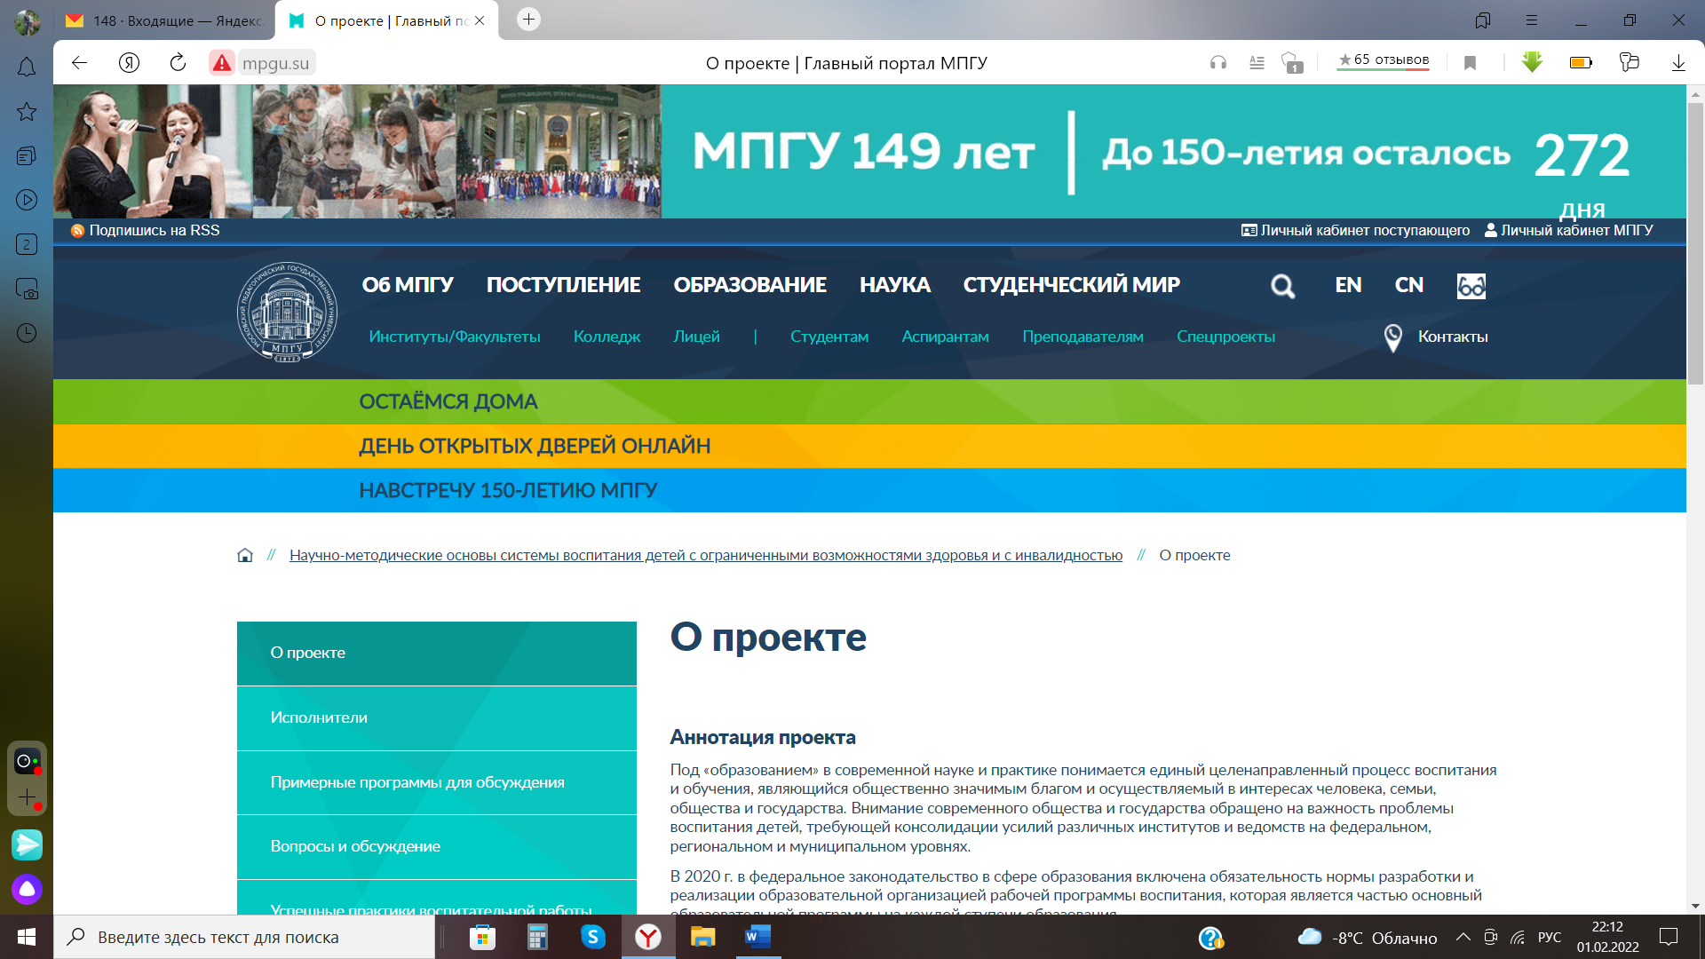
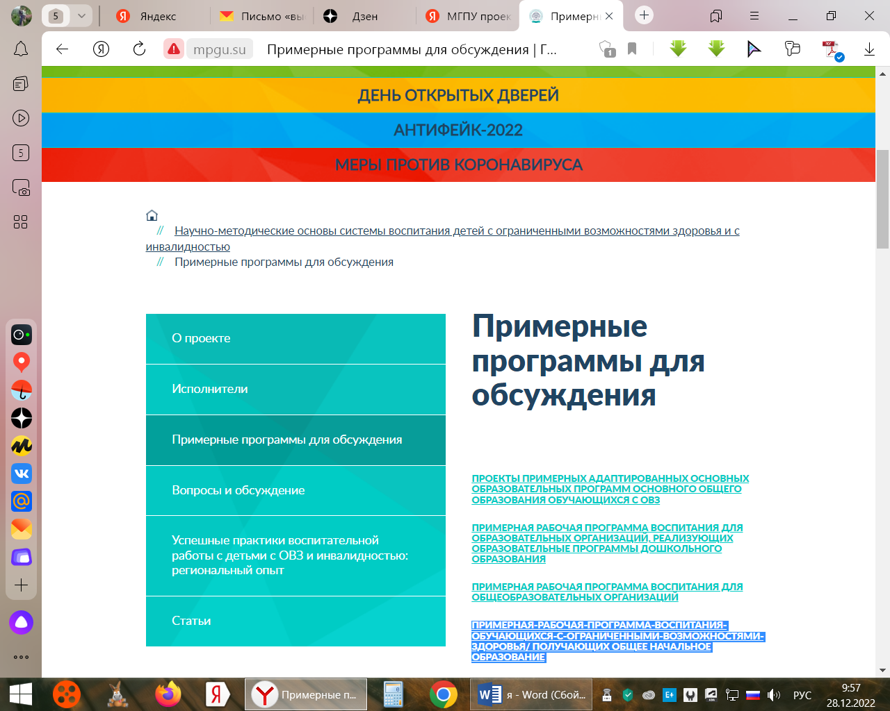
http://mpgu.su/nauchno-metodicheskie-osnovy-sistemy-vospitanija-detej-s-ovz/primernye-programmy-dlja-obsuzhdenija/
Проекты программ воспитания для обучающихся с ОВЗ

Slide 20
Срок освоения варианта 1 ФАООП УО составляет от 9 до 13 лет.
Выделено три этапа реализации варианта 1 ФАООП УО:
I этап – 1-4 классы и дополнительный класс;
II этап – 5-9 классы;
III этап – 10-12 классы (направлен на углубленную трудовую подготовку и является необязательным).
Срок освоения варианта 2 ФАООП УО составляет 13 лет.
Выделено три этапа реализации варианта 2 ФАООП:
I этап – 1-4 классы, включая 1 дополнительный класс;
II этап – 5-9 классы;
III этап - 10-12 классы.

Slide 22
Но рабочих программ по учебным предметам федеральной адаптированной образовательной программы здесь нет

Slide 23
https://ikp-rao.ru/frc-ovz/
Проекты федеральных рабочих программ по учебным предметам ФАОП НОО для обучающихся с ОВЗ
ЗПР | НОДА | СЛУХ
ФРП ЗПР Окружающий мир 7.2 ФРП ЗПР Русский язык 7.2 ФРП ЗПР Литературное чтение 7.2 | ФРП НОДА Литературное чтение 6.2 ФРП НОДА Русский язык 6.2 ФРП НОДА Окружающий мир 6.2 | ФРП СЛУХ Окр мир. 2.2.2 ФРП СЛУХ Окр мир.1.2 ФРП СЛУХ Русский язык. 2.2 ФРП СЛУХ Чтение. 1.2 ФРП СЛУХ Чтение. 2.2 ФРП СЛУХ Русский язык. 1.2
ТНР | ЗРЕНИЕ | РАС
ФРП ТНР грамота ФРП ТНР Литературное чтение ТНР ФРП ТНР Русский язык ФРП ТНР окружающий мир | ФРП ЗРЕНИЕ Окружающий мир 3.2 ФРП ЗРЕНИЕ Литературное чтение 4.2 ФРП ЗРЕНИЕ Окружающий мир 4.2 ФРП ЗРЕНИЕ Русский язык 3.2 ФРП ЗРЕНИЕ Русский язык 4.2 ФРП ЗРЕНИЕ Литературное чтение 3.2 Приложение Поурочное КТП ЛИТЕРАТУРНОЕ ЧТЕНИЕ 1-5 класс Приложение Поурочное КТП РУССКИЙ ЯЗЫК 1-5 КЛАСС Приложение Поурочное КТП ОКРУЖАЮЩИЙ МИР 1-5 КЛАСС | ФРП_РАС_литературное чтение 8.2 ФРП_РАС_окружающий мир 8.2 ФРП_РАС_русский язык 8.2

Slide 24
https://ikp-rao.ru/frc-ovz/
Проекты федеральных рабочих программ по учебным предметам ФАОП ООО для обучающихся с ОВЗ
ЗПР | НОДА | СЛУХ
ФРП ЗПР ИЗО 7.2 ФРП ЗПР Иностранный английский язык 7.2 + 11 программ | ФРП ООО Обществознание ФРП ООО Биология + 11 программ | ФРП СЛУХ Окр мир.1.2 ФРП СЛУХ Русский язык. 2.2 + 35 прорамм
ТНР | ЗРЕНИЕ | РАС
ФРП ТНР грамота ФРП ТНР Литературное чтение ТНР + 13 программ | ФРП ООО_География_3.2 ФРП ООО География 4.2 ФРП ООО История 3.2 ФРП ООО История 4.2 ФРП ООО Литература 3.2 ФРП ООО Литература 4.2 ФРП ООО ОБЖ 3.2 ФРП ООО ОБЖ 4.2 ФРП ООО Обществознание 3.2 ФРП ООО Обществознание 4.2 ФРП ООО Русский язык 3.2 ФРП ООО Русский язык 4.2 +10 программ | ФРП НОО РАС 8.2 Литературное чтение ФРП НОО РАС 8.2 Английский + 8 программ

Slide 25
http://ege.pskgu.ru/index.php

Slide 26
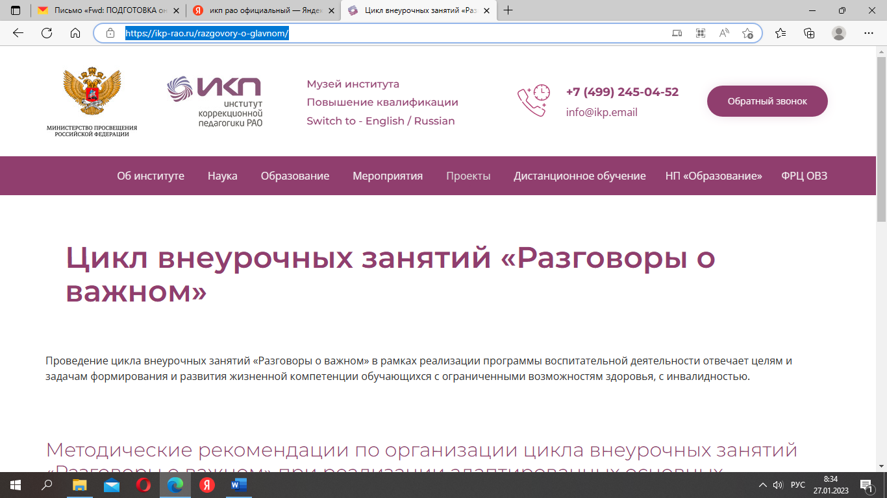
https://razgovor.edsoo.ru/
Цикл внеурочных занятий «Разговоры о важном» - ИКП РАО (ikp-rao.ru)
Для нормотипичных обучающихся
Для обучающихся с ОВЗ

Slide 28
Особенности федеральных адаптированных общеобразовательных программ для обучающихся с ОВЗ
Руководитель Ресурсной школы по направлению: «Программно – методическое сопровождение образовательной деятельности детей с ОВЗ в условиях образовательной организации»
Лемешева К.С.

